Slide 1
Séminaire ‘instrumentation’
FPGA intégrant un microprocesseur
Développement d’un SoC LEON 3

Slide 2
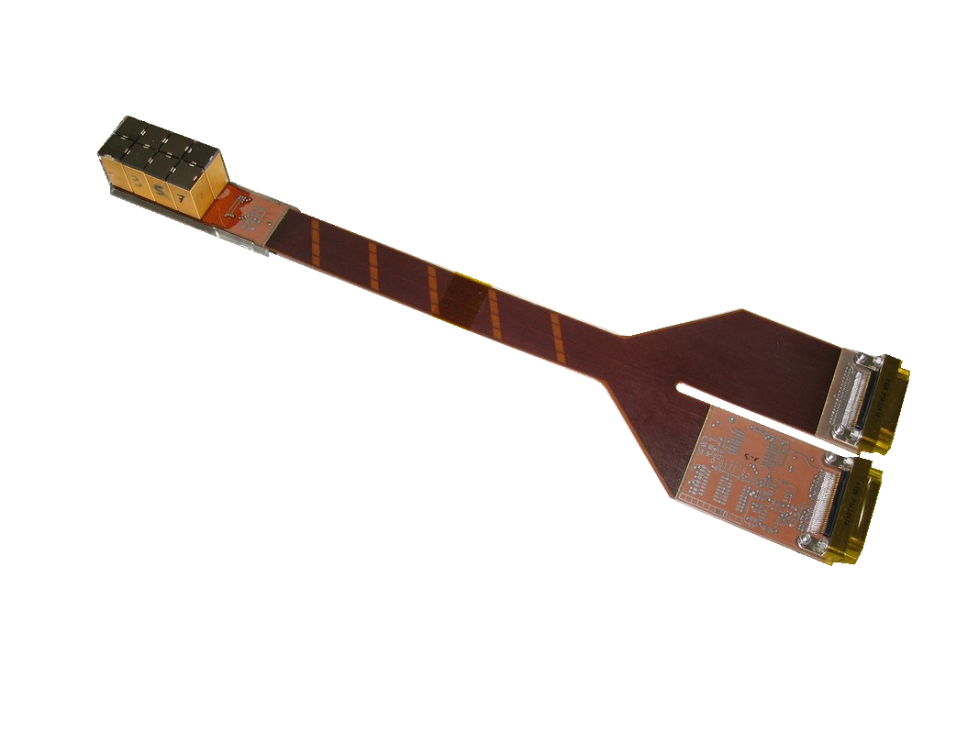
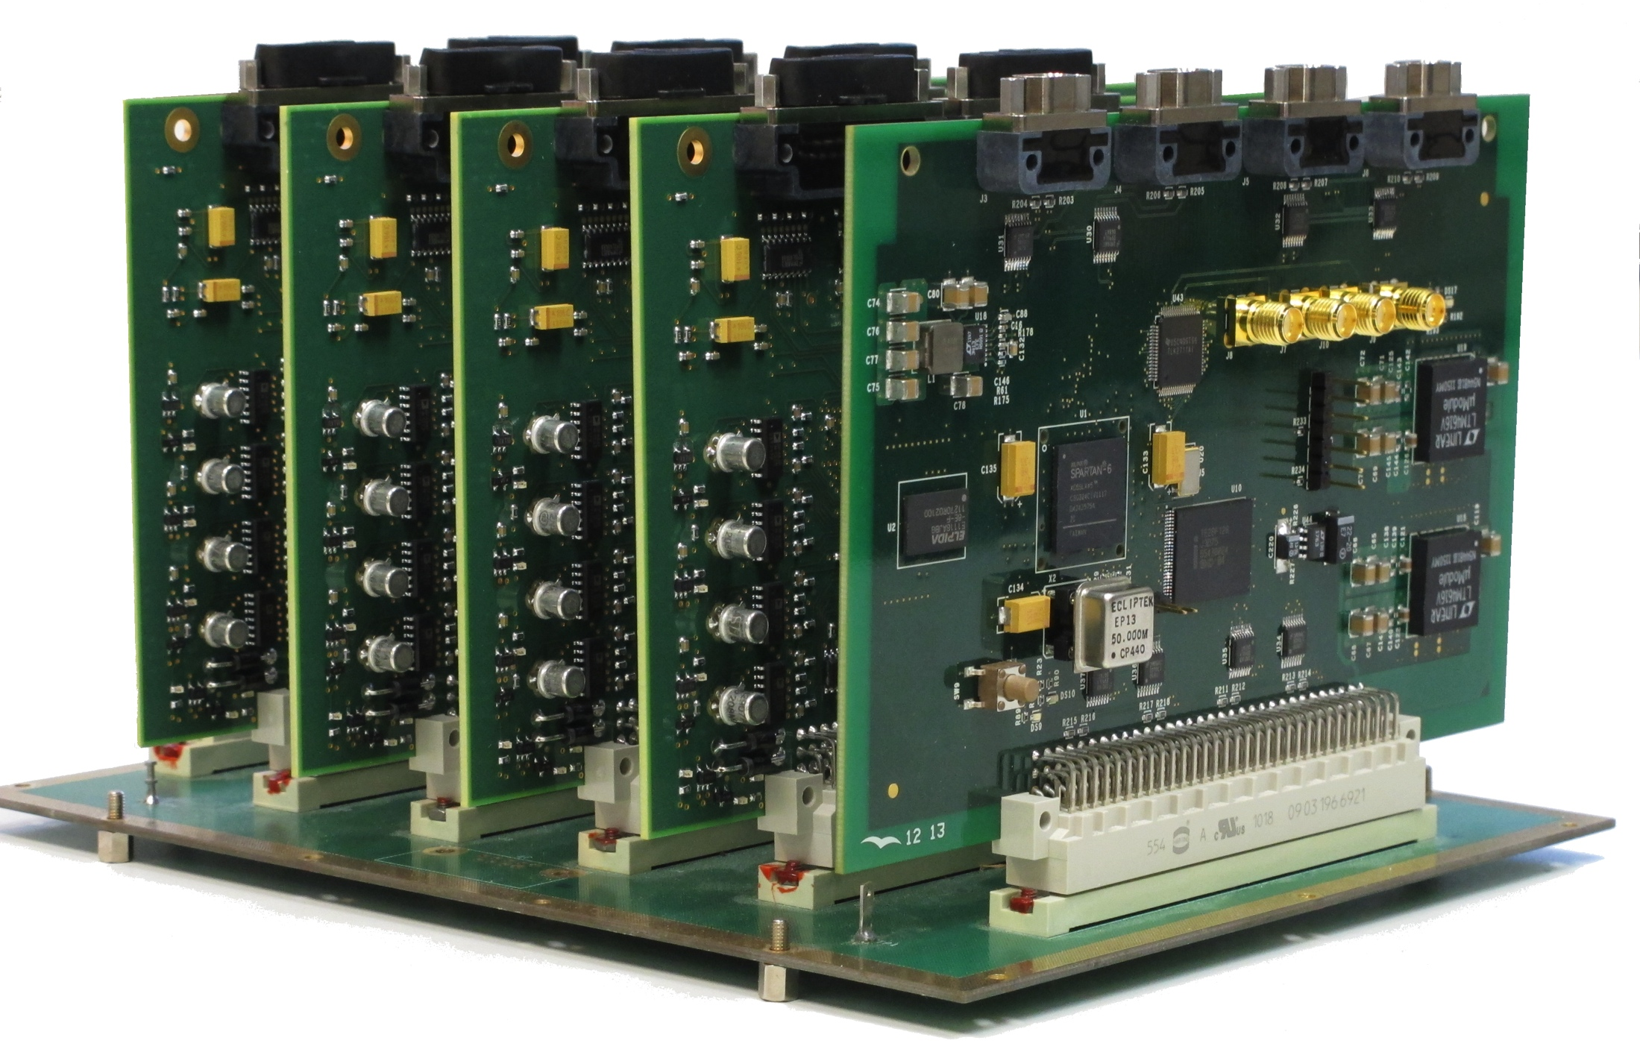
SoC LEON 3 : introduction
Début 2010, le développement du démonstrateur MACSI a été décidé par l’Irfu dans le prolongement du programme SIMBOL-X (caméra gamma) :
  Préparer l’engagement sur une mission future avec un niveau de maturité technologique (TRL) suffisant
  Cela couvre :
  Le développement et la qualification du module hybride Caliste (micro-caméra CdTe)
  Le développement de l’électronique de gestion de la caméra : version EM de l’électronique de SIMBOL-X

Slide 3
SoC LEON 3 : la carte MACSI - DPB
Le démonstrateur MACSI est composé de :
  Plan détecteur : un secteur de 8 Calistes
  Cartes analogiques : SAB
  Carte numérique : DPB
La carte DPB supporte :
  La réception / décodage des télécommandes de configuration
  La réception des données numérisées des détecteurs
  Traitement de données scientifiques :
    L’exécution d’un algorithme automome de calibration des spectres : impose l’implémentation d’un processeur
    Anticoïncidence, …
  La transmission des données formatées
  Des fonctions de surveillance (housekeeping)

Slide 4
SoC LEON 3 : le processeur LEON - 1
LEON est un processeur 32 bits de type RISC :
  Compatible SPARC V8 (IEEE-1754)
  Développé à partir de 1997 à l’ESA par J. GAISLER
  Libre droit : disponible en VHDL
Quelques caractéristiques :
  Caches donnée / instruction séparés
  Multiplicateur / diviseur câblé
  Contrôleur de mémoire configurable
  Timers, UARTs, watchdog, …
  Interface interne AMBA
  Existe en version tolérante aux SEU
    Version Fault Tolerant (FT – payante)
LEON a actuellement un des très rares processeurs utilisables en environnement spatial

Slide 5
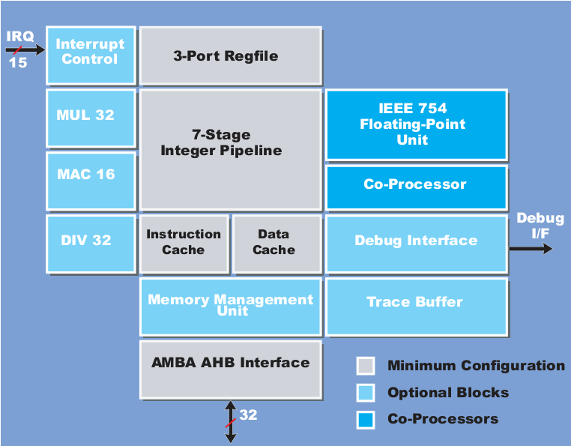
SoC LEON 3 : le processeur LEON - 3
Le LEON est configurable :
  Il comprend des blocs pour une configuration minimum : 7-stage IU, caches et AMBA AHB interface
  D’autres sont optionnels : MMU, debug, Interrupt Ctrl, .. et dépendent de l’application
  Une bibliothèque (GRLIB-AEROFLEX / GAISLER) regroupe plusieurs dizaines d’IP
  Il est aussi possible de développer des IP qui viendrons s’interfacer avec le bus AMBA

Slide 6
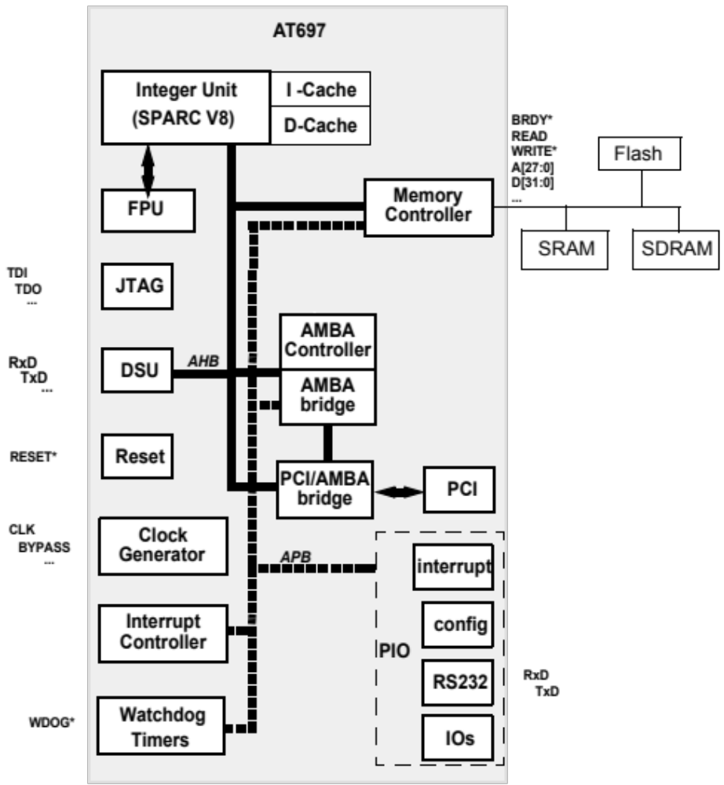
SoC LEON 3 : le processeur LEON - 4
Exemple : l’AT697 de ATMEL
                Process ATMEL 0.18 µm
                Horloge : 0 – 100 MHz
                Consommation : 1 W à 100 MHz
                Interface PCI 33 MHz
                IEEE 754 FPU
                DSU (Debug)
                Dose cumulée : 60 krads
                SEU ≤ 10⁻⁵ erreur / jour
                LET seuil : 70 MeV
                Boîtier CGA 349 ou QFP256

Slide 7
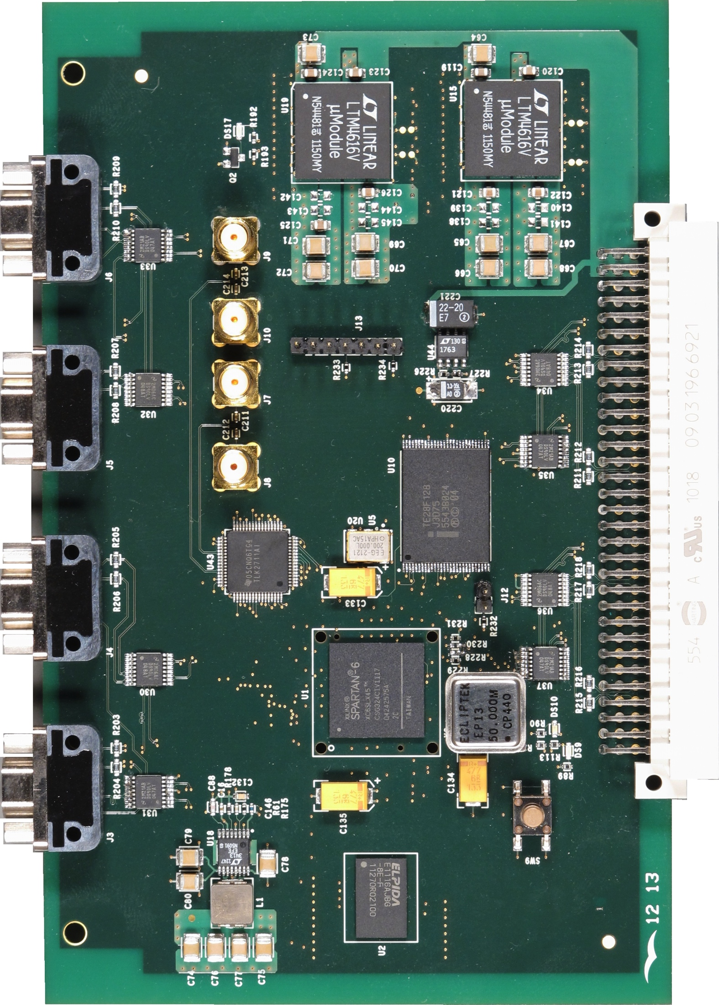
SoC LEON 3 : la carte MACSI - DPB
Architecture de la carte DPB
  FPGA – XILINX Spartan-6
    LEON 3
    Fonctions dédiées (SpaceWire, …)
  Mémoire DDR2
    Programme
    Données
  Mémoire Flash
    Configuration du FPGA
    Programme de boot du LEON
  Interfaces externes :
    SpaceWire : 8x
    SpaceFiber : 1x

Slide 8
SoC LEON 3 : la carte MACSI - DPB
Architecture de la carte DPB
  FPGA – XILINX Spartan-6
    LEON 3
    Fonctions dédiées (SpaceWire, …)
  Mémoire DDR2
    Programme
    Données
  Mémoire Flash
    Configuration du FPGA
    Programme de boot du LEON
  Interfaces externes :
    SpaceWire : 8x
    SpaceFiber : 1x

Slide 9
SoC LEON 3 : la carte MACSI - DPB
Architecture de la carte DPB
  FPGA – XILINX Spartan-6
    LEON 3
    Fonctions dédiées (SpaceWire, …)
  Mémoire DDR2
    Programme
    Données
  Mémoire Flash
    Configuration du FPGA
    Programme de boot du LEON
  Interfaces externes :
    SpaceWire : 8x
    SpaceFiber : 1x

Slide 10
SoC LEON 3 : la carte MACSI - DPB
Architecture de la carte DPB
  FPGA – XILINX Spartan-6
    LEON 3
    Fonctions dédiées (SpaceWire, …)
  Mémoire DDR2
    Programme
    Données
  Mémoire Flash
    Configuration du FPGA
    Programme de boot du LEON
  Interfaces externes :
    SpaceWire : 8x
    SpaceFiber : 1x

Slide 11
SoC LEON 3 : la carte MACSI - DPB
Architecture de la carte DPB
  FPGA – XILINX Spartan-6
    LEON 3
    Fonctions dédiées (SpaceWire, …)
  Mémoire DDR2
    Programme
    Données
  Mémoire Flash
    Configuration du FPGA
    Programme de boot du LEON
  Interfaces externes :
    SpaceWire : 8x
    SpaceFiber : 1x

Slide 12
SoC LEON 3 : la carte MACSI - DPB
Architecture de la carte DPB
  FPGA – XILINX Spartan-6
    LEON 3
    Fonctions dédiées (SpaceWire, …)
  Mémoire DDR2
    Programme
    Données
  Mémoire Flash
    Configuration du FPGA
    Programme de boot du LEON
  Interfaces externes :
    SpaceWire : 8x
    SpaceFiber : 1x

Slide 13
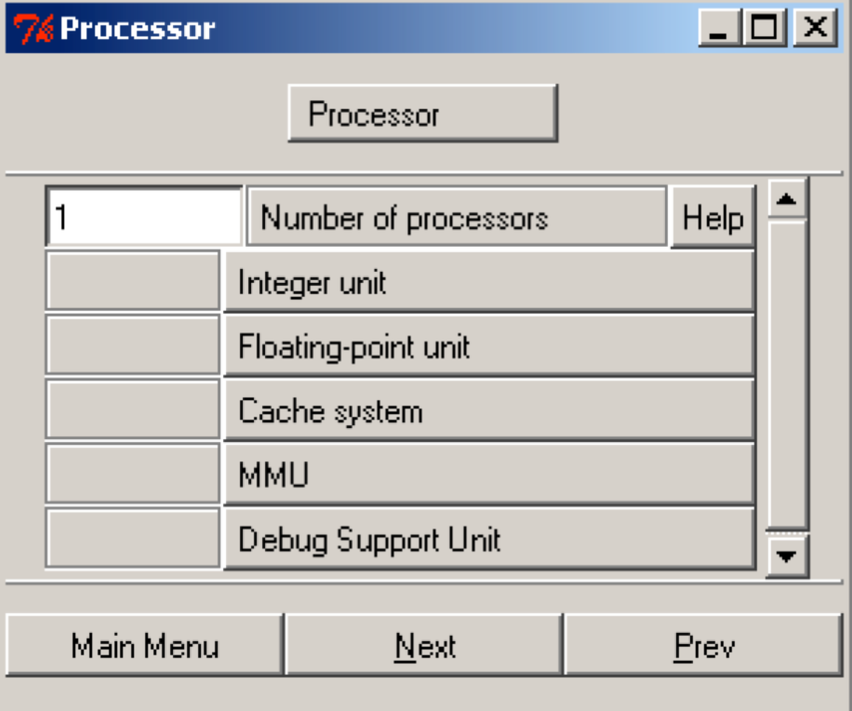
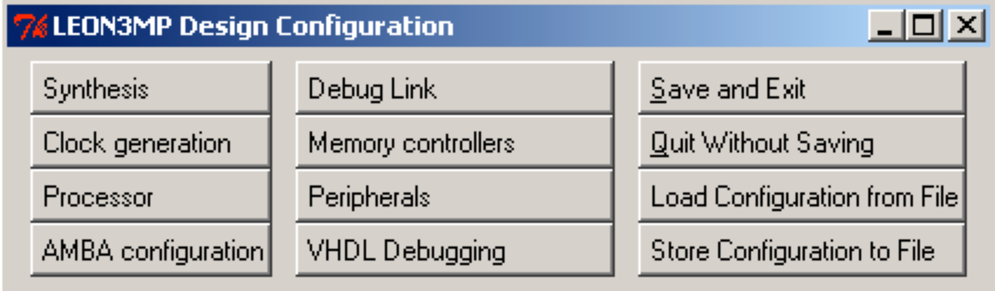
SoC LEON 3 : la carte MACSI - DPB
Étapes de développement du SoC
  Objectif : développement d’un processeur avec liens SpaceWire basés sur l’IP CEA
    Configuration du LEON avec xconfig
    Génération d’un projet XILINX-ISE
    Développement d’un module VHDL d’interface AMBA
    Couplage avec l’IP SpaceWire CEA
    Vérification de l’implémentation : GRMON

Slide 14
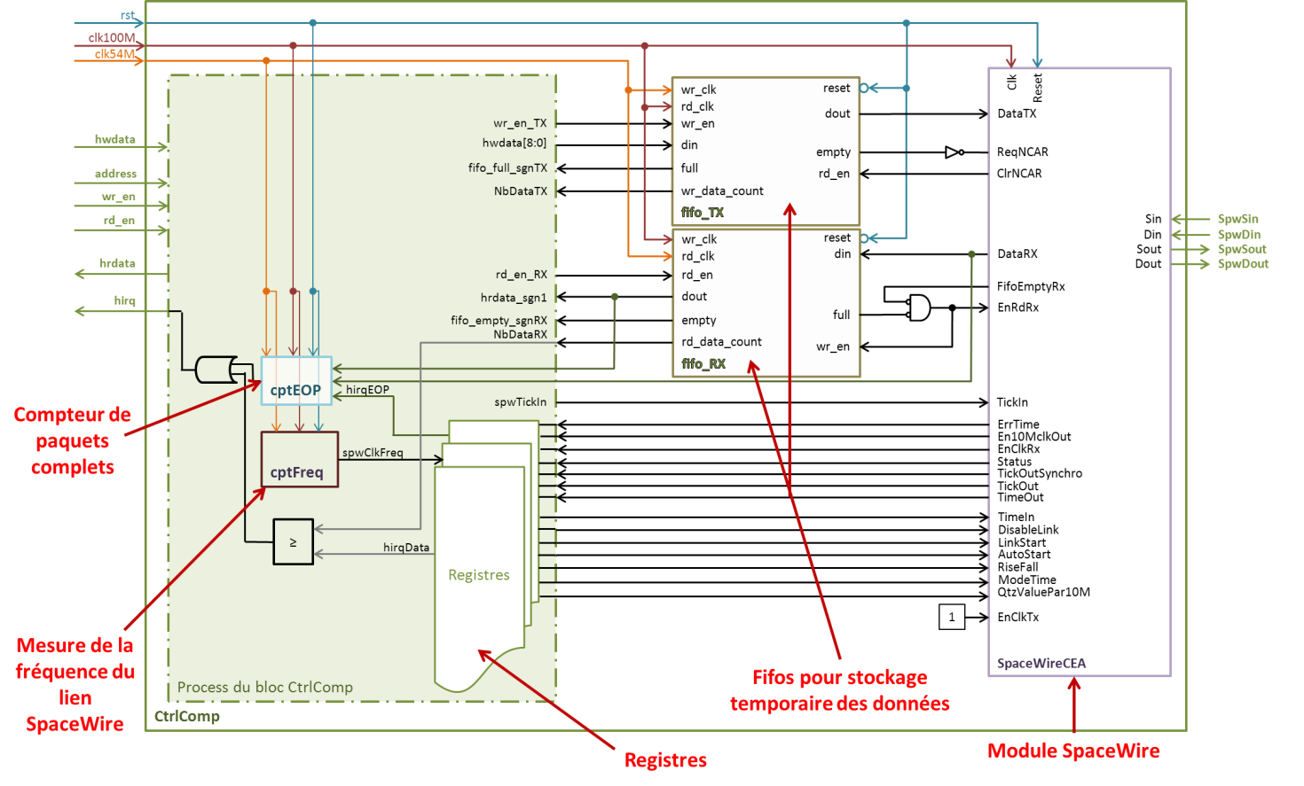
SoC LEON 3 : la carte MACSI - DPB
Bloc diagramme du module SpaceWire avec interface AMBA

Slide 15
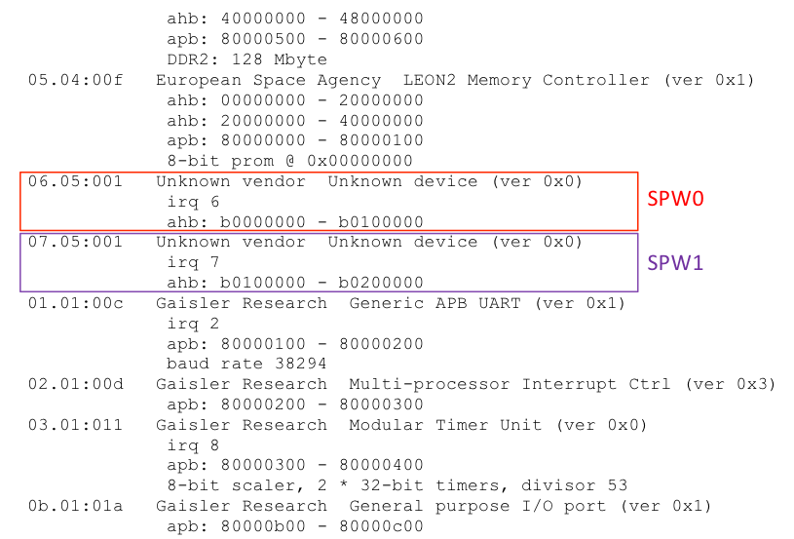
SoC LEON 3 : la carte MACSI - DPB
Vérification de l’implémentation avec GRMON :

Slide 16
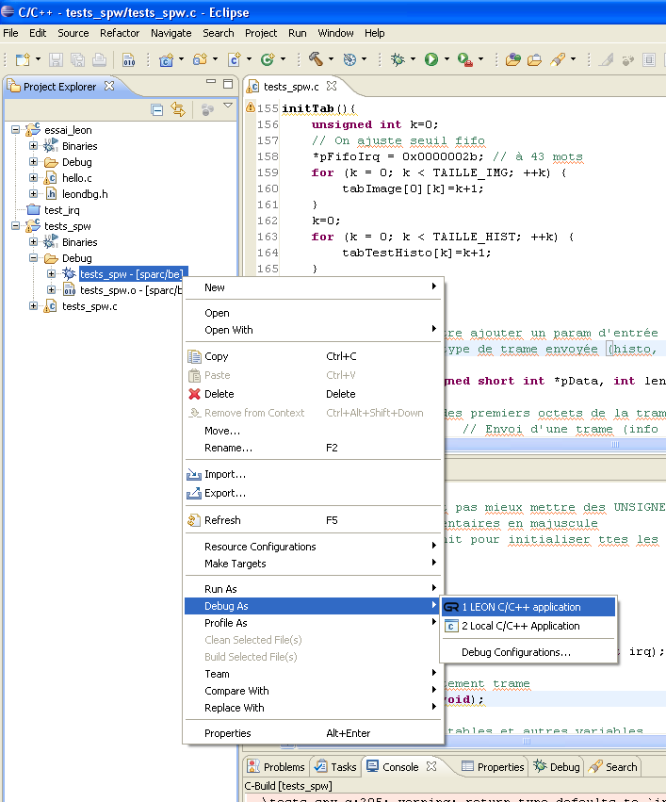
SoC LEON 3 : la carte MACSI - DPB
Étapes de développement logiciel :
  Environnement LINUX ou Cygwin sous Windows
  Utilisation directe de GRNOM ou de l’environnement de développement ECLIPSE
  Chargement et exécution du logiciel en RAM : GRMON
  Compilation du code pour le chargement en PROM de boot : Mkprom

Slide 17
SoC LEON 3 : points durs
Instanciation du contrôleur de DDR2
  Version GRLIB non fonctionnel
  Génération d’un contrôleur sous ISE et écriture d’un wrapper AMBA
Génération du code de la prom de boot
  Beaucoup de paramètres et peu de documentation
  Gestion des plages d’adresse entre la configuration du FPGA et le programme
Gestion difficile du lien USB / JTAG (raquette de programmation XILINX) partagé par les différents logiciels de développement
  Programmation du FPGA - ISE
  Programmation logicielle / debug - GRMON

Slide 18
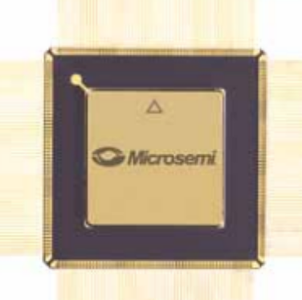
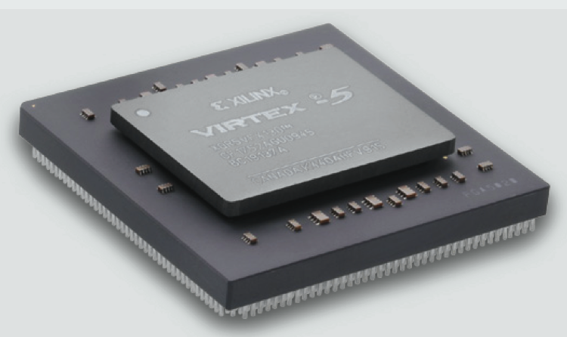
SoC LEON 3 : le futur
Finalisation du SoC :
  Implémentation des 8 liens SpaceWire
  Implémentation du SpaceFiber
  Développement d’une interface AMBA Master
Choix de la cible ‘spatiale’ :
  Nécessité d’utiliser un LEON FT à étudier sur des cibles durcies (ACTEL RTAX et XILINX VIRTEX 5QV)

